Slide 1
FDA approval
Μάθημα 14^{ο}

Slide 2
Περιεχόμενα παρουσίασης
Εισαγωγή.
Καθορισμός ιατρικής συσκευής.
Περιγραφή της ταξινόμησης της συσκευής.
Περιγραφή της διαδρομής που ακoλουθείται για την είσοδο της συσκευής στην αγορά.
Περιγραφή της διαφοράς των πειραμάτων των ιατρικών συσκευών από εκείνα των φαρμάκων.

Slide 3
Εισαγωγή
Η Υπηρεσία Τροφίμων και Φαρμάκων (FDA-Food and Drug Administration) είναι ένας οργανισμός των Ηνωμένων Πολιτειών.
Είναι αρμόδια για την προστασία και προαγωγή της δημόσιας υγείας, μέσω της ρύθμισης και της εποπτείας της ασφάλειας των τροφίμων, των προϊόντων καπνού, συμπληρωμάτων διατροφής, φαρμάκων, εμβολίων, ιατρικών συσκευών, κτλ.

Slide 4
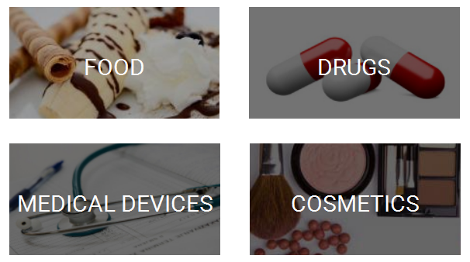
Εισαγωγή

Slide 5
Εισαγωγή
Το Κέντρο Συσκευών και Ακτινολογικής Υγείας (CDRH) είναι ο κλάδος του FDA που είναι υπεύθυνος για την έγκριση πριν την εμπορική διάθεση όλων των ιατρικών συσκευών, καθώς και την επίβλεψη της κατασκευής, τις επιδόσεις και την ασφάλεια των συσκευών αυτών.
Ο ορισμός του ιατροτεχνολογικού προϊόντος περιλαμβάνει προϊόντα από την απλή οδοντόβουρτσα μέχρι πιο πολύπλοκες συσκευές, όπως οι βηματοδότες, κτλ.

Slide 6
Εισαγωγή

Slide 7
Ορισμός του ιατροτεχνολογικού προϊόντος
Ένα όργανο, συσκευή, εφαρμογή, επινόηση, εμφύτευμα, in vitro αντιδραστήριο ή οτιδήποτε παρόμοιο, συμπεριλαμβανομένου οποιουδήποτε στοιχείου, μέρους ή εξαρτήματος που:
Είναι αναγνωρισμένο από την φαρμακοποιία των Ηνωμένων Πολιτειών.
Προορίζεται για χρήση στη διάγνωση νόσου ή για την θεραπεία, περιορισμό ή πρόληψη νόσου στον άνθρωπο ή σε ζώα.

Slide 8
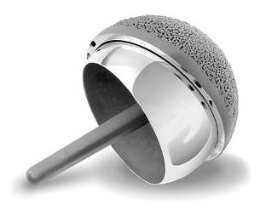
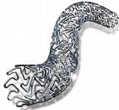
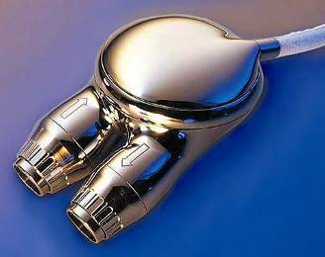
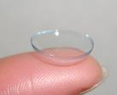
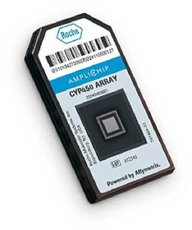
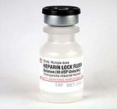
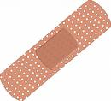
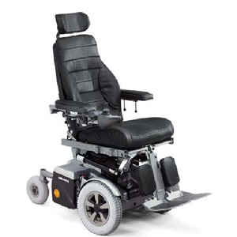
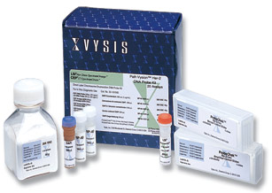
Ιατρικές συσκευές

Slide 9
Ορισμός ιατρικής συσκευής
Έχει σκοπό να επηρεάσει τη δομή ή κάποια λειτουργία του σώματος του ανθρώπου ή των ζώων.
Δεν δρα μέσω χημικών δράσεων εντός ή επί του σώματος του ανθρώπου ή κάποιου ζώου.
Δεν εξαρτάται από το να μεταβολιστεί για την επίτευξη του προβλεπόμενου σκοπού του.

Slide 10
Τα σημαντικά σημεία
Στον ορισμό της συσκευής εξαιρούνται τα προϊόντα που:
Επιτυγχάνουν τον κύριο στόχο τους μέσω χημικής δράσης μέσα στο σώμα.
Εξαρτώνται από το να μεταβολιστούν για την επίτευξη του βασικού προβλεπόμενου σκοπού τους.

Slide 11
Τα ιατροτεχνολογικά προϊόντα κατατάσσονται με βάση την επικινδυνότητα!

Slide 12
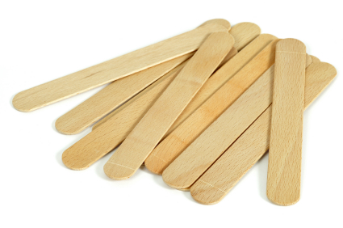
Κατηγορία Συσκευών Ι
Οι γενικοί έλεγχοι είναι επαρκείς για την παροχή εγγυήσεων σχετικά με την ασφάλεια και την αποτελεσματικότητα τους.
Παραδείγματα: ελαστικοί επίδεσμοι, γάντια εξέτασης, και χειρουργικά εργαλεία χειρός.

Slide 13
Κατηγορία Συσκευών Ι
Γενικά στοιχεία ελέγχου:
Απαγόρευση νοθευμένων ή με λανθασμένη επωνυμία συσκευών.
Κοινοποίηση των απαιτήσεων προτού η συσκευή εισέλθει στην αγορά (510(k)).
Εφαρμογές καλής κατασκευής (Good Manufacturing Practices (GMPs)).

Slide 14
Κατηγορία Συσκευών Ι
Γενικά στοιχεία ελέγχου:
Επισήμανση.
Εγγραφή των εγκαταστάσεων παραγωγής.
Κατηγοριοποίηση των τύπων συσκευών.
Τήρηση αρχείων.
Επισκευή, αντικατάσταση ή επιστροφή χρημάτων.

Slide 15
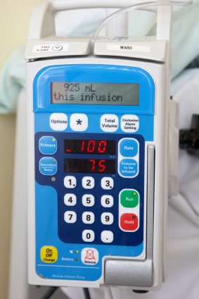
Κατηγορία Συσκευών ΙΙ

Slide 16
Κατηγορία Συσκευών ΙΙ
Οι γενικοί έλεγχοι από μόνοι τους είναι ανεπαρκείς για να εξασφαλίσουν την ασφάλεια και την αποτελεσματικότητα όπως και οι υπάρχουσες μέθοδοι που είναι διαθέσιμες για να δώσουν τις εγγυήσεις αυτές.
Παραδείγματα: τροφοδοτούμενες αναπηρικές καρέκλες, αντλίες έγχυσης και χειρουργικά οθόνια.

Slide 17
Κατηγορία Συσκευών ΙΙ
Γενικά στοιχεία ελέγχου:
Πρότυπα επιδόσεων (εθνικά ή διεθνή πρότυπα, αναγνωρισμένα από θέσπιση κανόνων).
Συστήματα εποπτείας στην αγορά.
Μητρώα ασθενών.
Ανάπτυξη και διάδοση κατευθυντηρίων γραμμών.

Slide 18
Κατηγορία Συσκευών ΙΙ
Γενικά στοιχεία ελέγχου:
Σχεδιασμός ελέγχων.
Συστάσεις και άλλες κατάλληλες δράσεις.
Απαιτήσεις παρακολούθησης.

Slide 19
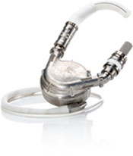
Κατηγορία Συσκευών ΙΙΙ

Slide 20
Κατηγορία Συσκευών ΙΙΙ
Οι εξοπλισμοί αυτοί είναι σημαντικοί για την:
Διατήρηση στη ζωή ή υποστήριξης της ζωής.
Πρόληψη της εξασθένησης της ανθρώπινης υγείας ή αδικαιολόγητων κινδύνων ασθένειας ή τραυματισμού.

Slide 21
Κατηγορία Συσκευών ΙΙΙ
Η απαιτούμενη διαδικασία επιστημονικής επανεξέτασης είναι η έγκριση πριν την εμπορική διάθεση ώστε να εξασφαλιστεί ότι οι συσκευές κατηγορίας III είναι ασφαλείς και αποτελεσματικές.
Παραδείγματα συσκευών κατηγορίας ΙΙΙ περιλαμβάνουν συσκευές κοιλιακής υποβοήθησης, καρδιακά stents, τεχνητά ισχία, κλπ..

Slide 22
Εισάγοντας μια συσκευή στην αγορά

Slide 23
Εισάγοντας μια συσκευή στην αγορά
Πριν την εμπορική διάθεση κοινοποίηση 510(k):
Ο κατασκευαστής ενημερώνει τον FDA 90 ημέρες πριν την εισαγωγή της συσκευής στην αγορά.
Ο κατασκευαστής πρέπει να αποδείξει ότι η συσκευή θα είναι SE.

Slide 24
Εισάγοντας μια συσκευή στην αγορά
Αίτηση έγκρισης πριν την εμπορική διάθεση (Premarket Approval Application-PMA):
Προϊόντα της κατηγορίας III.
Νέοι τύποι συσκευών.
Προηγουμένως δεν έχουν βρεθεί SE.
Μπορεί να χρειαστούν προ-κλινικά και κλινικά δεδομένα που προέρχονται από δοκιμαζόμενη συσκευή.

Slide 25
Εισάγοντας μια συσκευή στην αγορά
Αίτηση έγκρισης πριν την εμπορική διάθεση (Premarket Approval Application-PMA):
Η διαδικασία PMA χρησιμοποιείται όχι μόνο για συσκευές κατηγορίας ΙΙΙ, αλλά και για νέα είδη και συσκευές που βρέθηκε ότι δεν ισοδυναμούν ουσιαστικά με κάποια κατηγορία συσκευής.
Αν πρόκειται για πρωτότυπο συσκευής θα χρειαστεί ένα απαιτούμενο πλαίσιο απολογισμού πριν το FDA του χορηγήσει έγκριση για την αγορά.

Slide 26
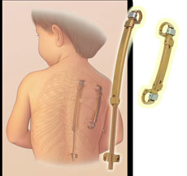
Εισάγοντας μια συσκευή στην αγορά
Απαλλαγή των ανθρωπιστικών συσκευών (Humanitarian Device Exemption - HDE):
Για συσκευές που θα ωφελήσουν τους ασθενείς με σπάνιες παθήσεις (< 4.000 ανά έτος).
Η αίτηση για HDE θα πρέπει να αποδείξει το πιθανό όφελος.

Slide 27
Εισάγοντας μια συσκευή στην αγορά
Απαλλαγή των ανθρωπιστικών συσκευών (Humanitarian Device Exemption -HDE):
Οι συσκευές θα πρέπει να χρησιμοποιούνται έπειτα από έγκριση του IRB (institutional review board-IRB).
Η τιμή της συσκευής δεν μπορεί να υπερβαίνει το κόστος για την έρευνα, ανάπτυξη, κατασκευή, και διανομή
Δηλαδή, δεν μπορεί να υπάρξει περιθώριο κέρδους

Slide 28
Άλλοι τρόποι για εισαγωγή στην αγορά
Πρωτόκολλο ανάπτυξης προϊόντων (Product development protocol PDP):
Μια εναλλακτική λύση με την οποία η έρευνα μιας συσκευής και η ανάπτυξη των αναγκαίων πληροφοριών για την έγκριση συγχωνεύονται σε ένα ρυθμιστικό πλαίσιο.

Slide 29
Άλλοι τρόποι για εισαγωγή στην αγορά
De Novo ταξινόμηση μονοπατιού
Μια διαδικασία εξορθολογισμένης αναδιάρθρωσης για συσκευές που είναι χαμηλού κινδύνου αλλά δεν είναι SE:
Αυτόματα θα ταξινομηθούν στην κατηγορία ΙΙΙ.
Το De Novo μονοπάτι μπορεί να πάρει μια νέα συσκευή χαμηλού κινδύνου αναταξινομημένη στην κατηγορία I και II, αποφεύγοντας έτσι ένα PM.

Slide 30
Προσαρμοσμένη συσκευή
Προορίζεται για χρήση από συγκεκριμένο ασθενή που κατονομάζεται στην φόρμα παραγγελίας.
Προορίζεται για τις ειδικές ανάγκες των γιατρών ή οδοντιάτρων (π.χ. εργαλεία)

Slide 31
Ιατρικές συσκευές έρευνας

Slide 32
Ιατρικές συσκευές έρευνας
Εφαρμογές της έρευνας.
Συσκευή κλινικής έρευνας.
SR εναντίον NSR.
Ορισμός σημαντικού κίνδυνου.
NSR καθορισμός.
Συντομευμένες απαιτήσεις.
Έρευνα απαλλαγής της συσκευής από IDE.

Slide 33
Ιατρικές συσκευές έρευνας
Παρόμοια με την προσέγγιση με βάση την επικινδυνότητα της FDA για την κατάταξη της συσκευής, η FDA χρησιμοποιεί μια προσέγγιση με βάση τον κίνδυνο και για τη ρύθμιση των κλινικών ερευνών.
Σοβαρός κίνδυνος (Significant risk-SR)
υποβολή IDE.
Μη Σοβαρός κίνδυνος (Non-significant risk NSR).
Συντετμημένες απαιτήσεις .
IDE απαλλάσσονται.

Slide 34
Ιατρικές συσκευές έρευνας
Καθορισμός SR εναντίον SΝR
Το σημαντικό σημείο στην μελέτη μιας συσκευής έρευνας είναι να καθοριστεί αν η μελέτη έχει σημαντικό κίνδυνο ή όχι.
Ο προσδιορισμός δεν βασίζεται στην κατάταξη της συσκευής, αλλά στο πώς η συσκευή χρησιμοποιείται στη μελέτη.
Για παράδειγμα, μια συσκευή κατηγορίας II θα μπορούσε να χρησιμοποιηθεί με πιθανό σημαντικό κίνδυνο.

Slide 35
Ιατρικές συσκευές έρευνας
Καθορισμός SR εναντίον SΝR
Ο χορηγός κάνει την αρχική αξιολόγηση του κινδύνου, αλλά η IRB επιτρέπει τον προσδιορισμό.
Εάν μια μελέτη πολλαπλών περιοχών καθορίζει ότι θα προκύψει σημαντικός κίνδυνος, τότε αυτή ενέχει σημαντικό κίνδυνο σε κάθε περιοχή (ερευνητική).
Το FDA είναι διαθέσιμο για τη διαβούλευση και οι χορηγοί μπορούν να ζητήσουν τον καθορισμό μιας συνάντησης.

Slide 36
Πρόσβαση σε μη εγκεκριμένες συσκευές
Αρχική/Επεκτεινόμενη πρόσβαση.
Χρήση εκτάκτου ανάγκης.
Χρήση λόγω πόνου.
Χρήση θεραπείας.
Συνεχιζόμενη πρόσβαση.

Slide 37
Δοκιμές

Slide 38
Δοκιμές
Κανονιστικές διαφορές σε δοκιμές
Συσκευές: "Συμφωνία ερευνητών" που δημιουργούνται από το χορηγό ανά 21 CFR 812.43(c)
Φάρμακα: «δήλωση του ερευνητή» - Φόρμα 1572
Σύμβαση με ερευνητικούς οργανισμούς (Contract Research Organizations CRO):
Οι κανονισμοί των συσκευών δεν τους αφορούν
Οι κανονισμοί των φαρμάκων καθορίζουν την μεταφορά των υποχρεώσεων στους CRO

